Slide 1


ПСИХОЛОГО-ПЕДАГОГИЧЕСКОЕ СОПРОВОЖДЕНИЕ СЕМЬИ ДОШКОЛЬНИКА В УСЛОВИЯХ ФГОС ДО

Slide 2

СОПРОВОЖДЕНИЕ – ЭТО?
Метод, обеспечивающий создание условий для принятия субъектом развития оптимальных решений в различных ситуациях жизненного выбора и объединение специалистов разного профиля, осуществляющих процесс сопровождения.

Slide 3

ПСИХОЛОГО-ПЕДАГОГИЧЕСКОЕ СОПРОВОЖДЕНИЕ
Психолого-педагогическое сопровождение является гибким длительным динамическим процессом, предполагающим целостную, организованную и системную деятельность специалистов, направленную на создание условий для успешного функционирования.

Slide 4

УЧАСТНИКИ ПСИХОЛОГО - ПЕДАГОГИЧЕСКОГО СОПРОВОЖДЕНИЯ СЕМЬИ
Дети
Родители
Группа семей
Педагоги и специалисты

Slide 5

ЦЕЛЬ:
ОКАЗАНИЕ ПОМОЩИ СЕМЬЕ В ВОСПИТАНИИ И РАЗВИТИИ ДЕТЕЙ, СОТРУДНИЧЕСТВО В ПРОЦЕССЕ СОЦИАЛИЗАЦИИ ЛИЧНОСТИ КАЖДОГО ЧЛЕНА СЕМЬИ

Slide 6
УСЛОВИЯ:
ПРОФЕССИОНАЛЬНАЯ КОМПЕТЕНТНОСТЬ КАЖДОГО ПЕДАГОГА
ПЕДАГОГИЧЕСКАЯ КУЛЬТУРА РОДИТЕЛЕЙ
СОГЛАСОВАННОСТЬ УСИЛИЙ ВСЕХ СПЕЦИАЛИСТОВ
МОТИВАЦИЯ ПЕДАГОГОВ И РОДИТЕЛЕЙ НА СОТРУДНИЧЕСТВО
ПРЕОБЛАДАНИЕ АКТИВНЫХ ФОРМ ВЗАИМОДЕЙСТВИЯ
ПОДДЕРЖКА АВТОРИТЕТА ВОСПИТАТЕЛЯ

Slide 7
ПРИНЦИПЫ:
ОСОЗНАННОСТИ СИСТЕМНОГО ВЗАИМОДЕЙСТИЯ;
СОГЛАСОВАННОСТИ УСИЛИЙ;
ОТКРЫТОСТИ ДЕТСКОГО САДА ДЛЯ СЕМЬИ;
ВАРИАТИВНОСТИ;
ДОПОЛНЕНИЯ;
ОПЕРАЦИОНАЛЬНОЙ КОМПЕТЕНЦИИ;
ПАРИТЕТНОСТИ;
ДИНАМИЧНОСТИ;

Slide 8
НАПРАВЛЕНИЯ:
ОЗНАКОМЛЕНИЕ ПЕДАГОГОВ С СИСТЕМОЙ НОВЫХ ТРЕБОВАНИЙ, ФОРМ И ТЕХНОЛОГИЙ РАБОТЫ С РОДИТЕЛЯМИ;
ПОВЫШЕНИЕ ПЕДАГОГИЧЕСКОЙ КУЛЬТУРЫ РОДИТЕЛЕЙ;
СОТРУДНИЧЕСТВО ПЕДАГОГОВ И РОДИТЕЛЕЙ (ВКЛЮЧЕНИЕ РОДИТЕЛЕЙ В ДЕЯТЕЛЬНОСТЬ ДОО).

Slide 9
ЗАДАЧИ:
УСТАНОВИТЬ ПАРТНЕРСКИЕ ОТНОШЕНИЯ С СЕМЬЕЙ КАЖДОГО ВОСПИТАННИКА;
ОБЪЕДИНИТЬ УСИЛИЯ ДЛЯ РАЗВИТИЯ, ВОСПИТАНИЯ И СОЦИАЛИЗАЦИИ ДЕТЕЙ, ФОРМИРОВАНИЯ ОСНОВ ЗДОРОВОГО ОБРАЗА ЖИЗНИ, НРАВСТВЕННОГО ПОВЕДЕНИЯ;
СОЗДАТЬ АТМОСФЕРУ ВЗАИМОПОНИМАНИЯ, ОБЩНОСТИ ИНТЕРЕСОВ, ЭМОЦИОНАЛЬНОЙ ВЗАИМОПОДДЕРЖКИ;
АКТИВИЗИРОВАТЬ И ОБОГАЩАТЬ ВОСПИТАТЕЛЬНЫЕ УМЕНИЯ И ТВОРЧЕСКИЕ СПОСОБНОСТИ РОДИТЕЛЕЙ;ПОДДЕРЖИВАТЬ ИХ УВЕРЕННОСТЬ В СОБСТВЕННЫХ ПЕДАГОГИЧЕСКИХ ВОЗМОЖНОСТЯХ

Slide 10

ЭТАПЫ:
ИЗУЧЕНИЕ РЕГУЛИРУЮЩИХ ЗАКОНОВ И СТАНДАРТОВ;
ИЗУЧЕНИЕ СЕМЕЙ И ИХ ЗАПРОСОВ;
МОТИВАЦИЯ РОДИТЕЛЕЙ;
ОПРЕДЕЛЕНИЕ ЗАДАЧ И ПРИОРИТЕТОВ, ВЫБОР ФОРМ РЕАЛИЗАЦИИ;
СОТРУДНИЧЕСТВО И ОПРЕДЕЛЕНИЕ ПЕРСПЕКТИВ

Slide 11
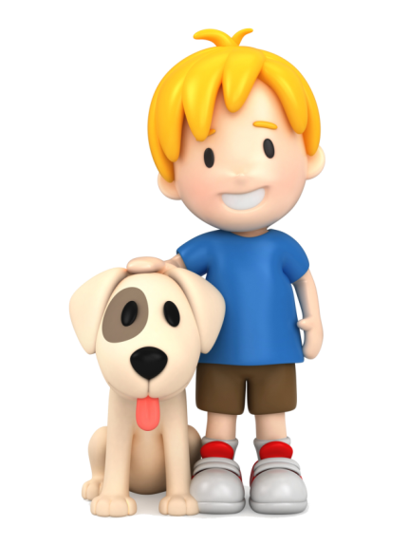
СОДЕРЖАТЕЛЬНЫЕ ПРИОРИТЕТЫ:
УКРЕПЛЕНИЕ ЗДОРОВЬЯ, ФОРМИРОВАНИЕ ЗДОРОВОГО ОБРАЗА ЖИЗНИ, ПРИДАНИЕ ЗДОРОВЬЮ КАЖДОГО ЧЛЕНА СЕМЬИ СТАТУСА СЕМЕЙНОЙ ЦЕННОСТИ;
СОГЛАСОВАННОСТЬ УСИЛИЙ ПЕДАГОГОВ И РОДИТЕЛЕЙ В НРАВСТВЕННОМ ВОСПИТАНИИ ДЕТЕЙ, УВАЖИТЕЛЬНОГО И ЦЕННОСТНОГО ОТНОШЕНИЯ К ЧЕЛОВЕКУ;
РАЗВИТИЕ ТВОРЧЕСКОГО ПОТЕНЦИАЛА СЕМЬИ, СПОСОБСТВОВАНИЕ ФОРМИРОВАНИЮ КУЛЬТУРНЫХ ЦЕННОСТЕЙ И СЕМЕЙНЫХ ТРАДИЦИЙ ОБЩЕГО ТВОРЧЕСКОГО ДОСУГА

Slide 12

ЦЕННОСТНЫЕ ПРИОРИТЕТЫ:
ЗДОРОВЬЕ
НРАВСТВЕННОСТЬ
КУЛЬТУРА

Slide 13
Критерии эффективности:
ПРОЯВЛЕНИЕ У РОДИТЕЛЕЙ ОСОЗНАННОГО ОТНОШЕНИЯ К ВОСПИТАТЕЛЬНОЙ ДЕЯТЕЛЬНОСТИ, СТРЕМЛЕНИЕ К ПОНИМАНИЮ РЕБЕНКА, ПЕДАГОГИЧЕСКОМУ САМОАНАЛИЗУ
ИЗМЕНЕНИЕ ХАРАКТЕРА ЗАПРОСОВ РОДИТЕЛЕЙ К СОТРУДНИКАМ ДОО;
РОСТ ПОСЕЩАЕМОСТИ РОДИТЕЛЯМИ МЕРОПРИЯТИЙ ПО ПЕДАГОГИЧЕСКОМУ ПРОСВЕЩЕНИЮ, ОРГАНИЗУЕМЫХ В ДОО;
ПОЛОЖИТЕЛЬНОЕ МНЕНИЕ РОДИТЕЛЕЙ О ВОСПИТАНИИ ДОШКОЛЬНИКОВ В ДОО;
УЛУЧШЕНИЕ МИКРОКЛИМАТА В НЕБЛАГОПРИЯТНЫХ СЕМЬЯХ;
ПОВЫШЕНИЕ АКТИВНОСТИ И ИНИЦИАТИВНОСТИ РОДИТЕЛЕЙ В ВОПРОСАХ СОТРУДНИЧЕСТВА С ДОО.

Slide 14

Формы работы с семьей:
Нетрадиционные формы работы с семьей
Традиционные формы работы с семьей
Педагогическое просвещение родителей (беседы, консультации)
Общие и групповые собрания
Наглядная пропаганда (родительские уголки, стенды)

Slide 15

Нетрадиционные формы работы с семьей

Slide 16
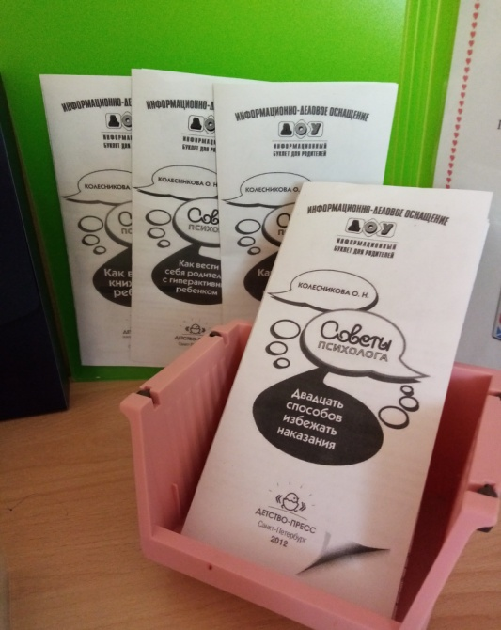
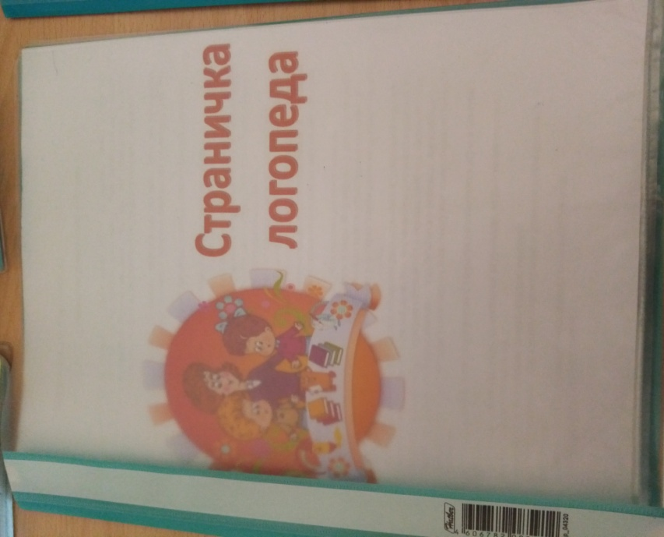
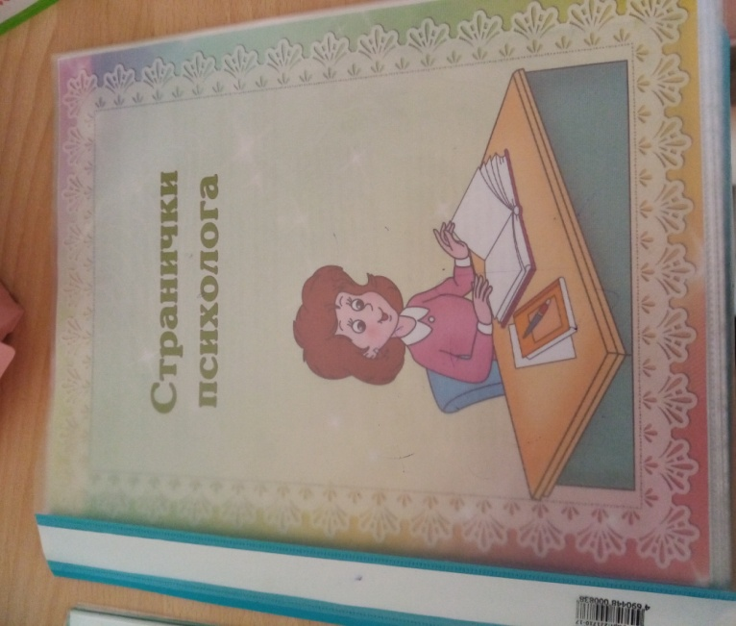
Консультации специалистов
Сотрудничество психолога и логопеда

Slide 17
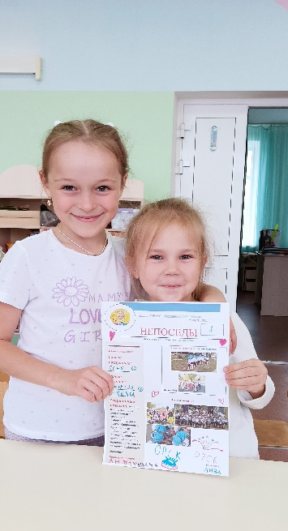
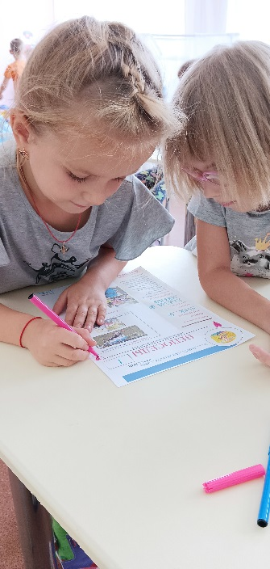
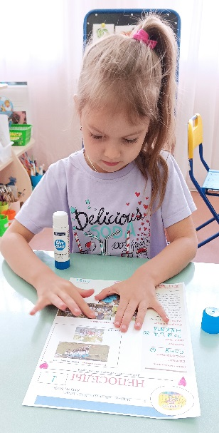
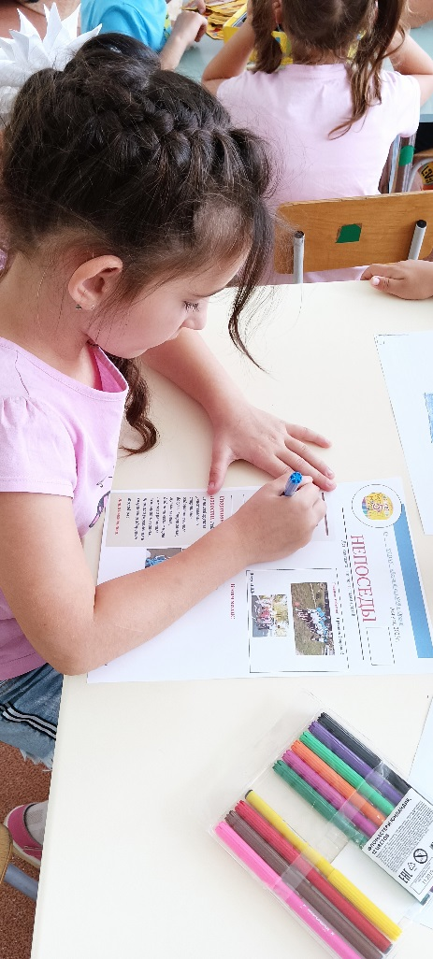
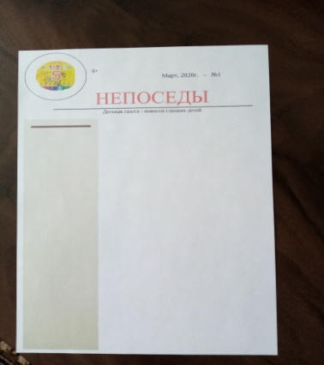
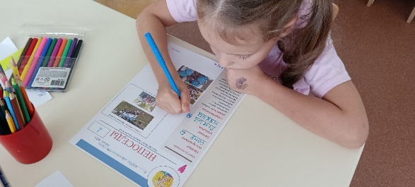
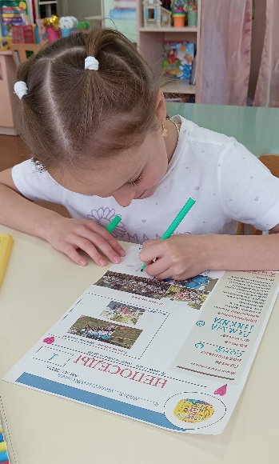
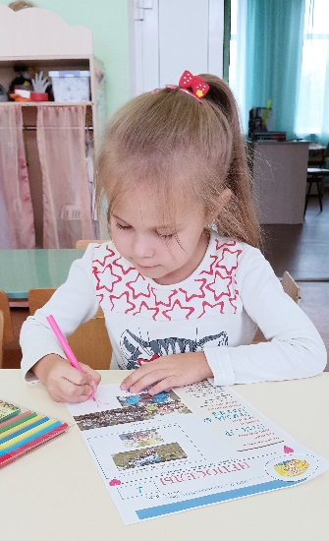
Выпуск ежемесячной газеты «Непоседы»
шаблон

Slide 18
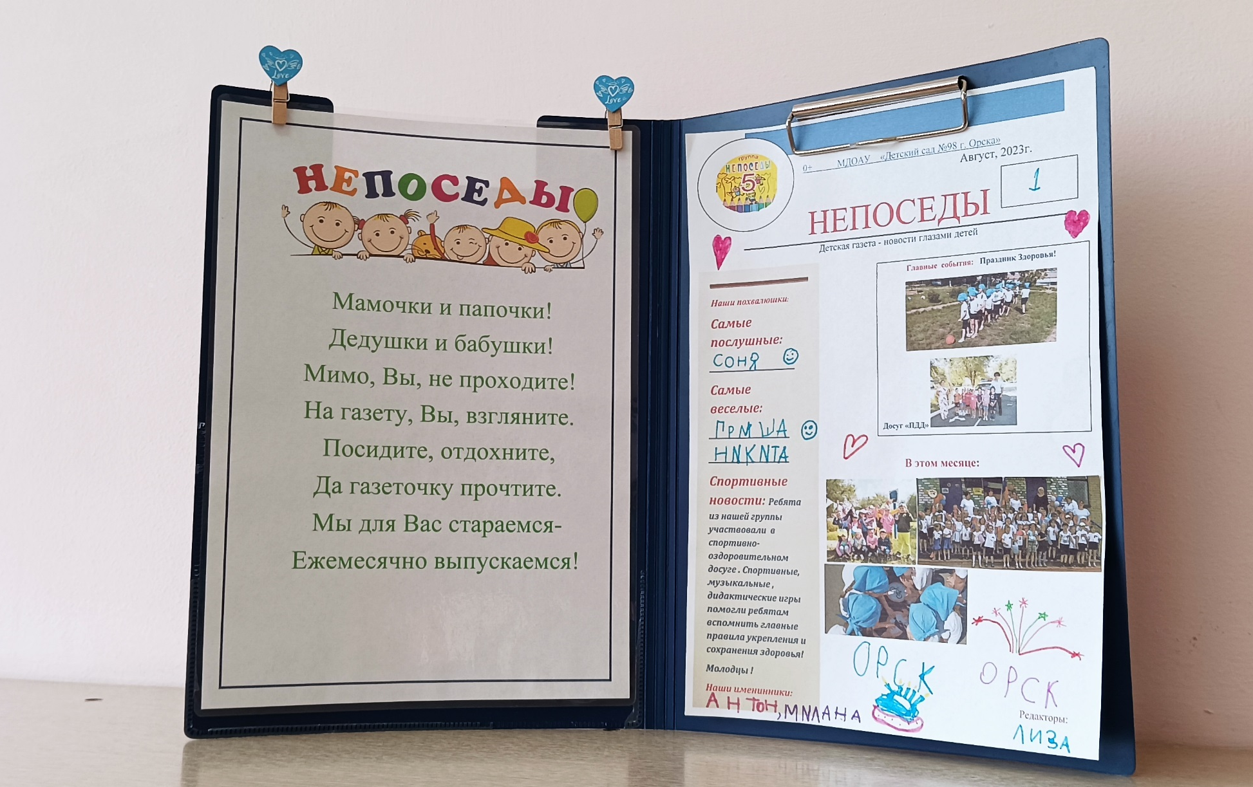

Slide 19
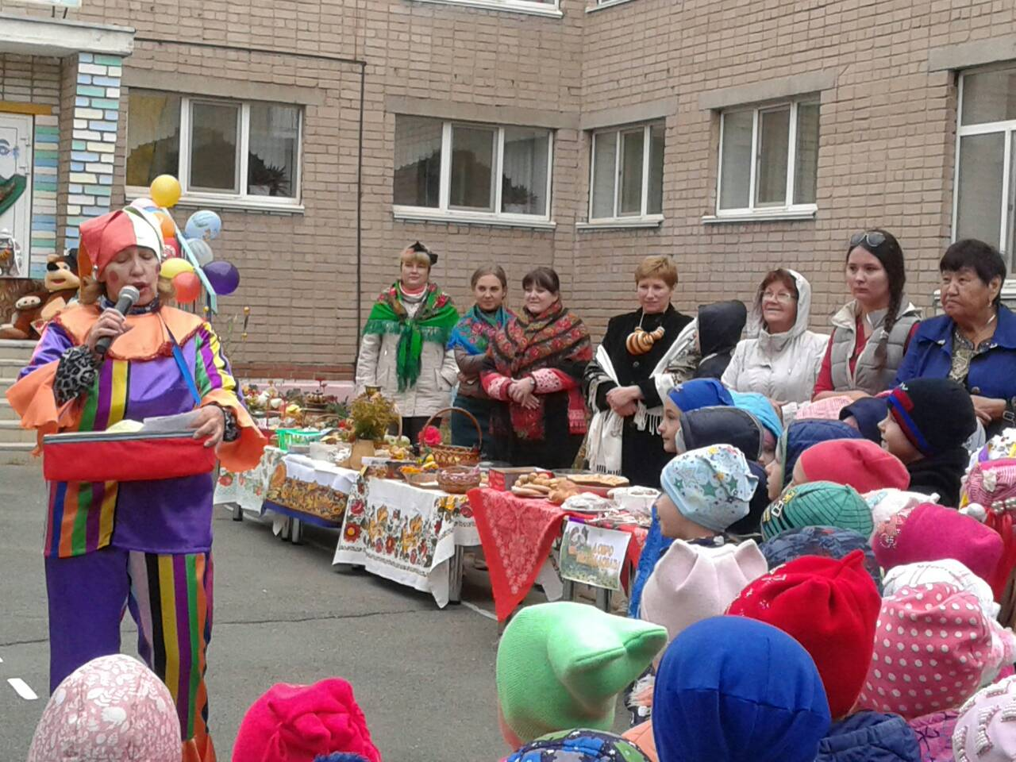
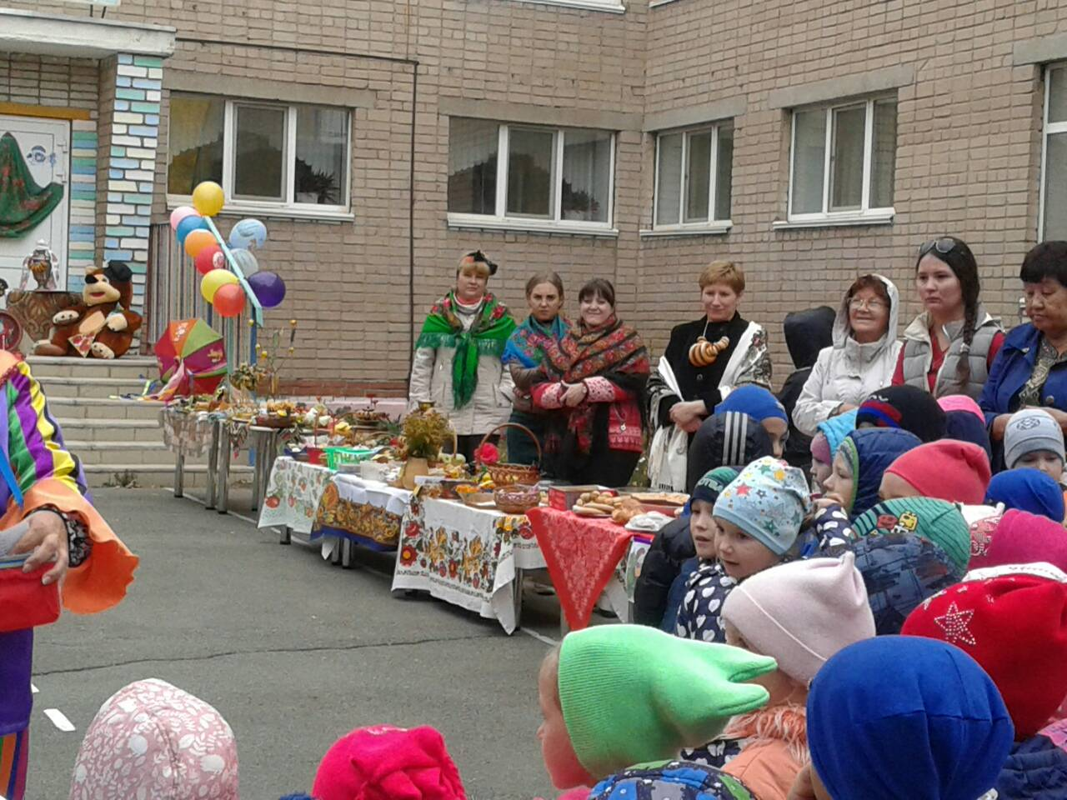
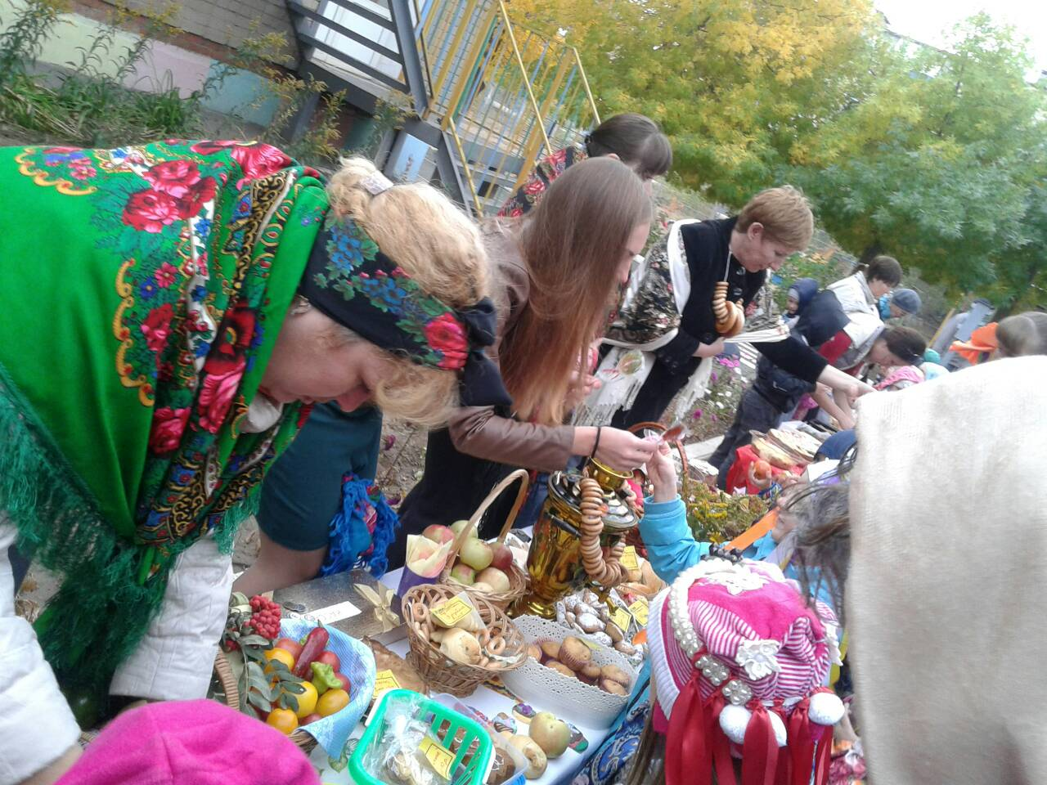
Благотворительные ярмарки семейных поделок

Slide 20
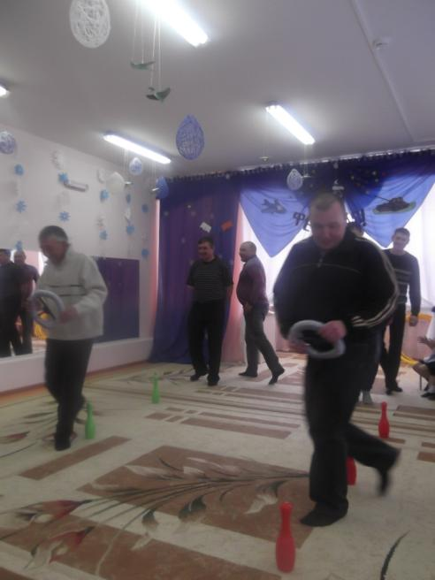
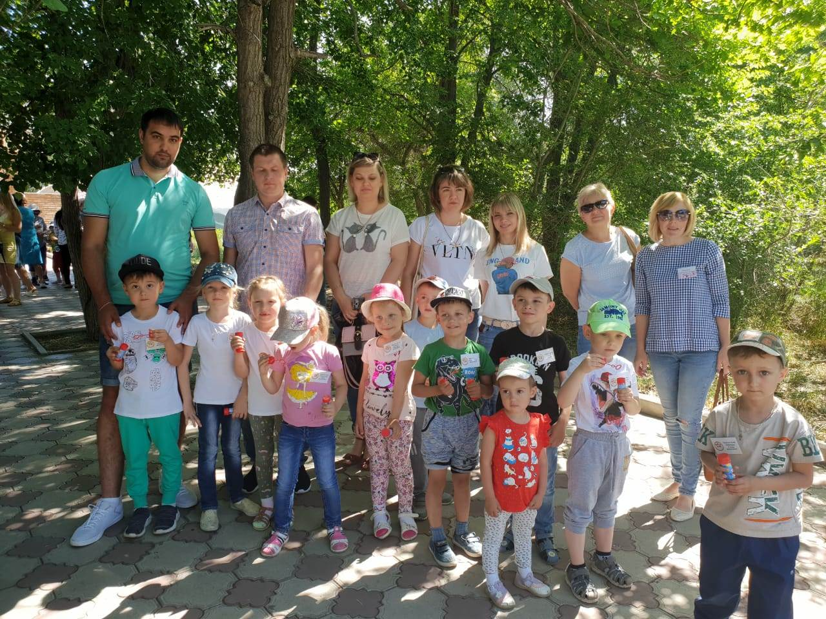
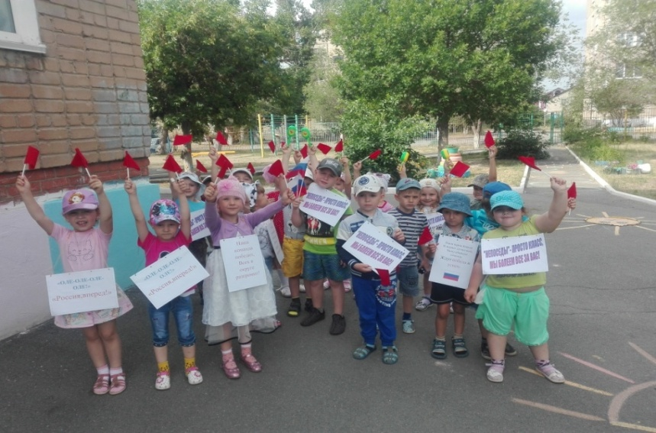
Семейные спортивные встречи

Slide 21
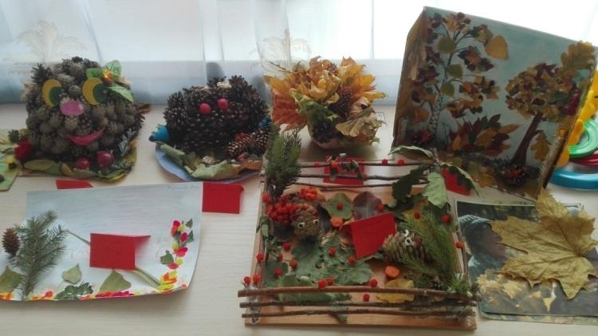
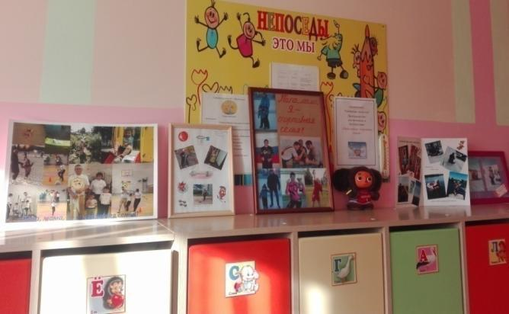
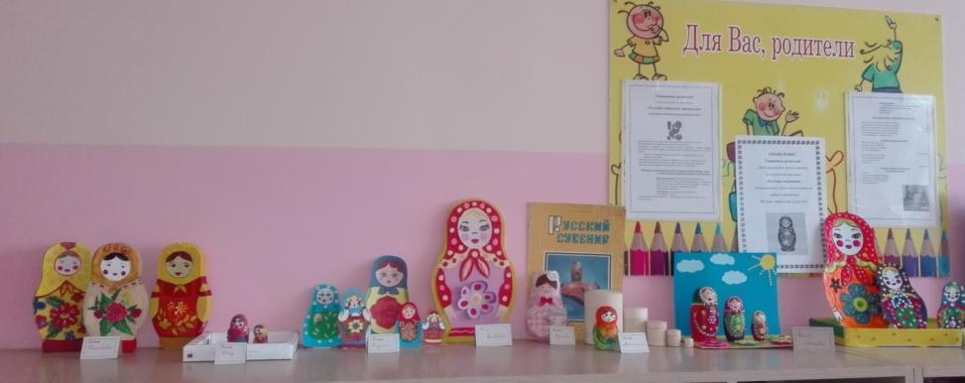
Тематические семейные выставки

Slide 22
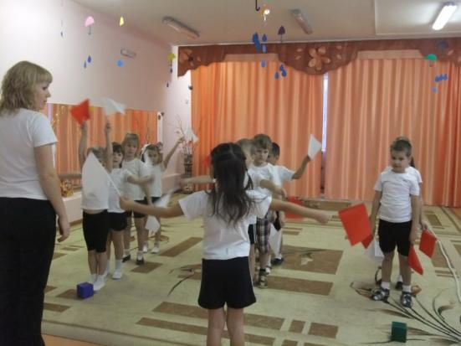
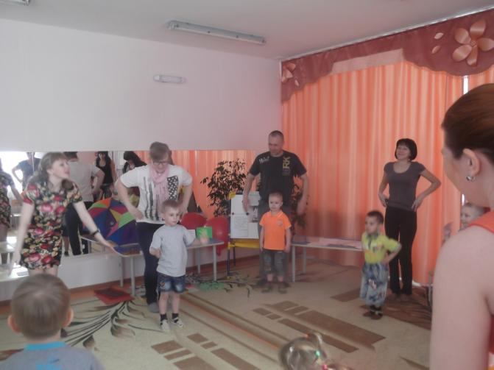
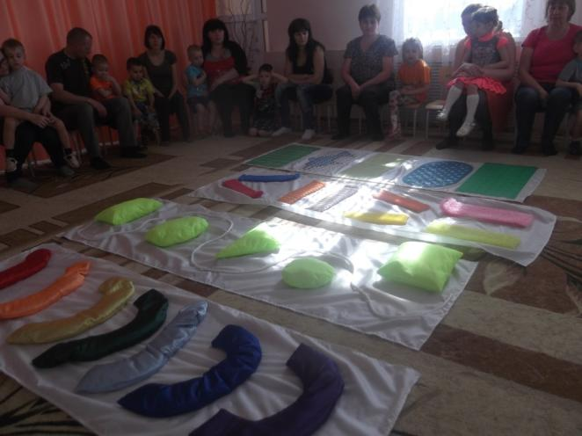
Открытые занятия
Семейные родительские собрания с участием детей

Slide 23
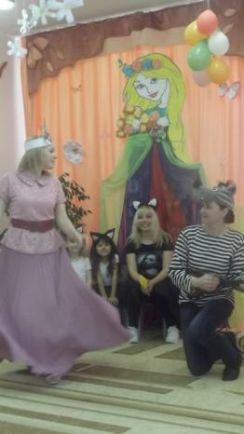
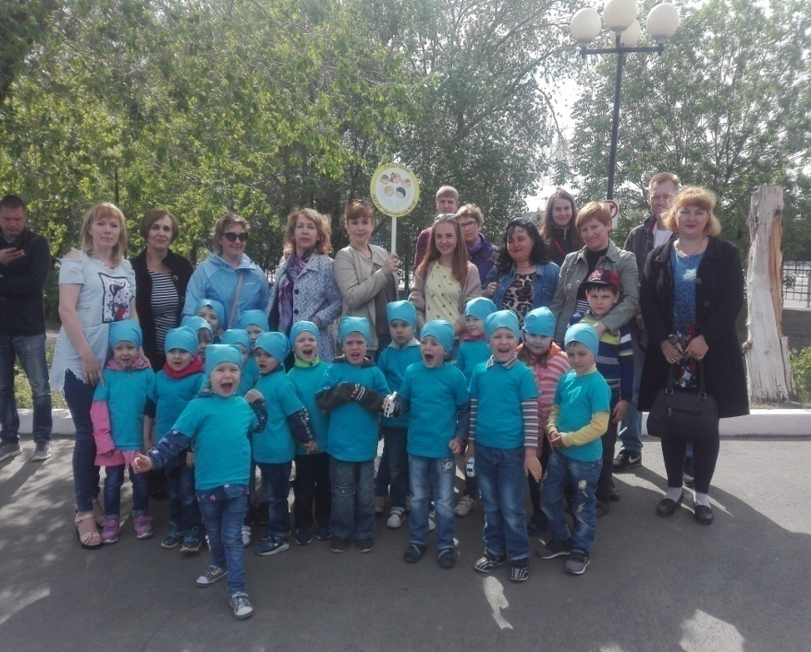
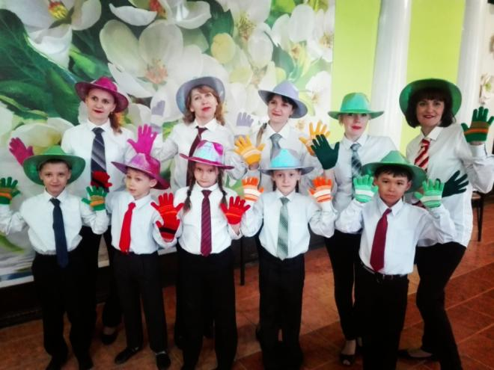
Участие в городских фестивалях, праздничных парадах, семейных спектаклях

Slide 24
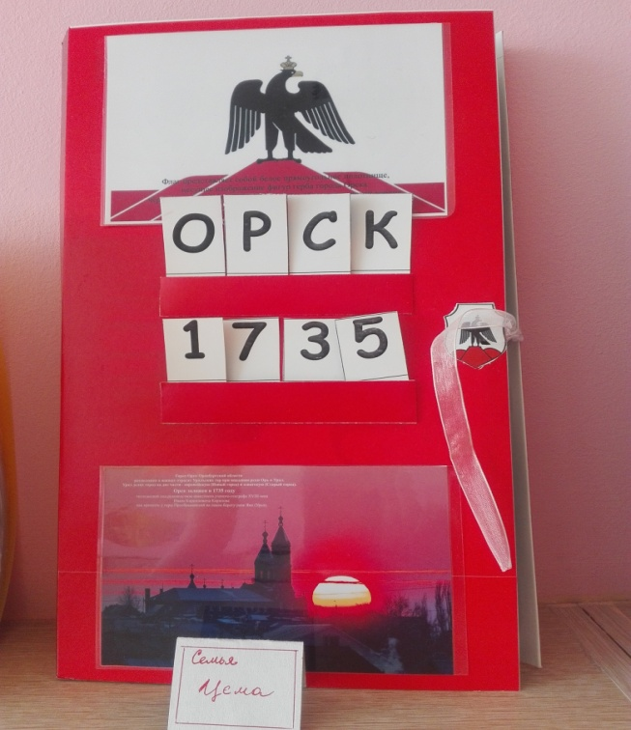
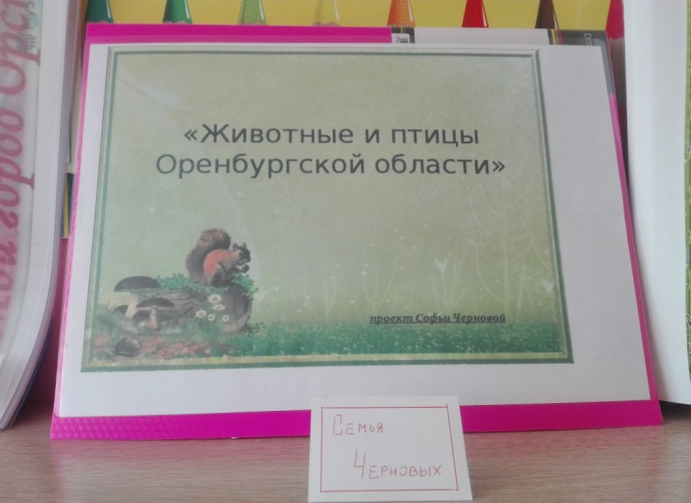

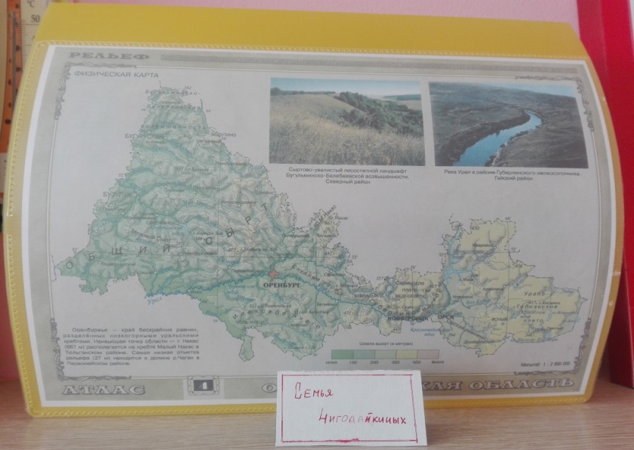
Семейные проекты

Slide 25
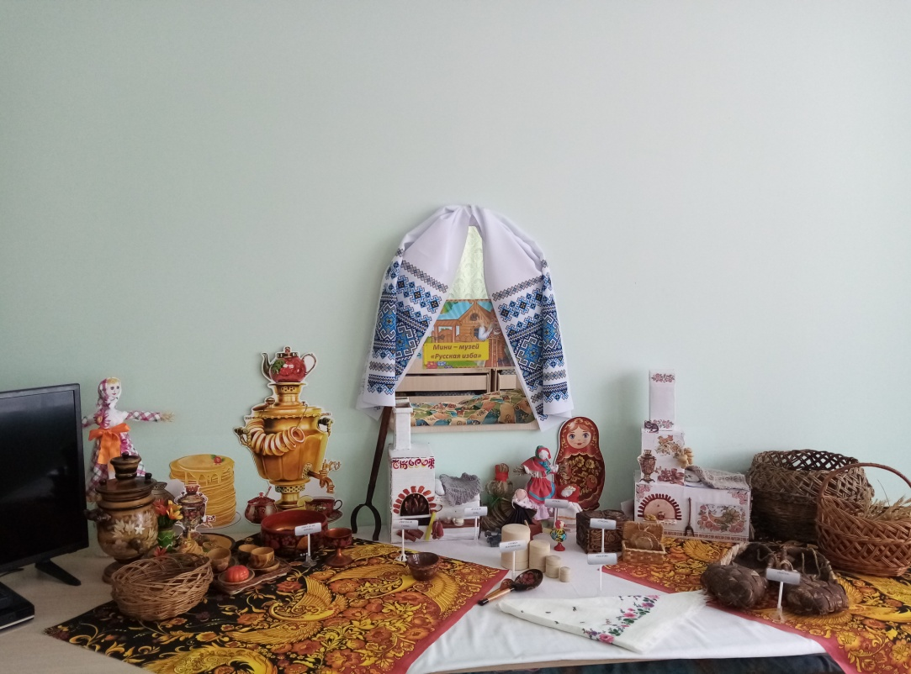
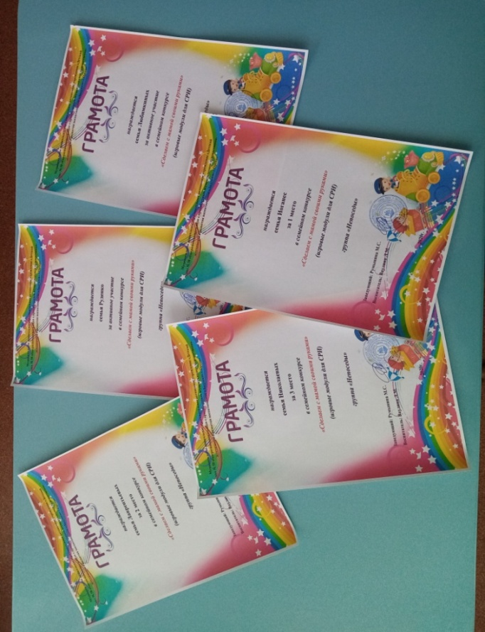
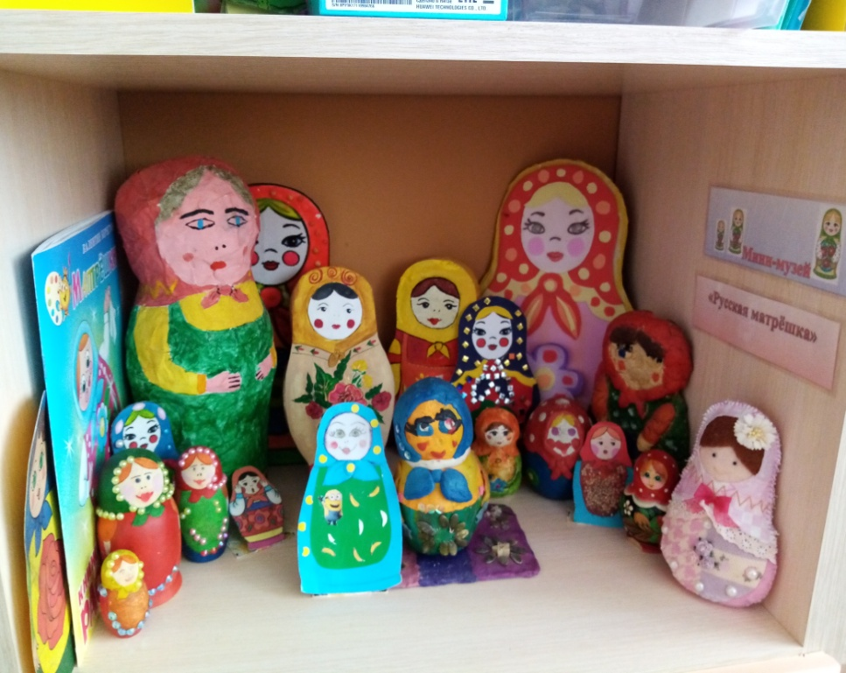
Семейные проекты
Грамоты, хваленки как метод стимулирования и мотивации

Slide 26
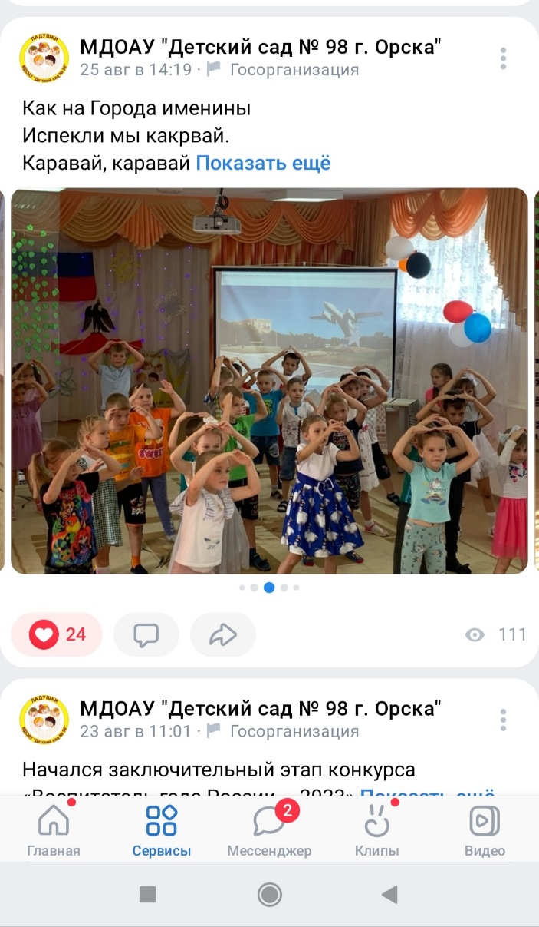
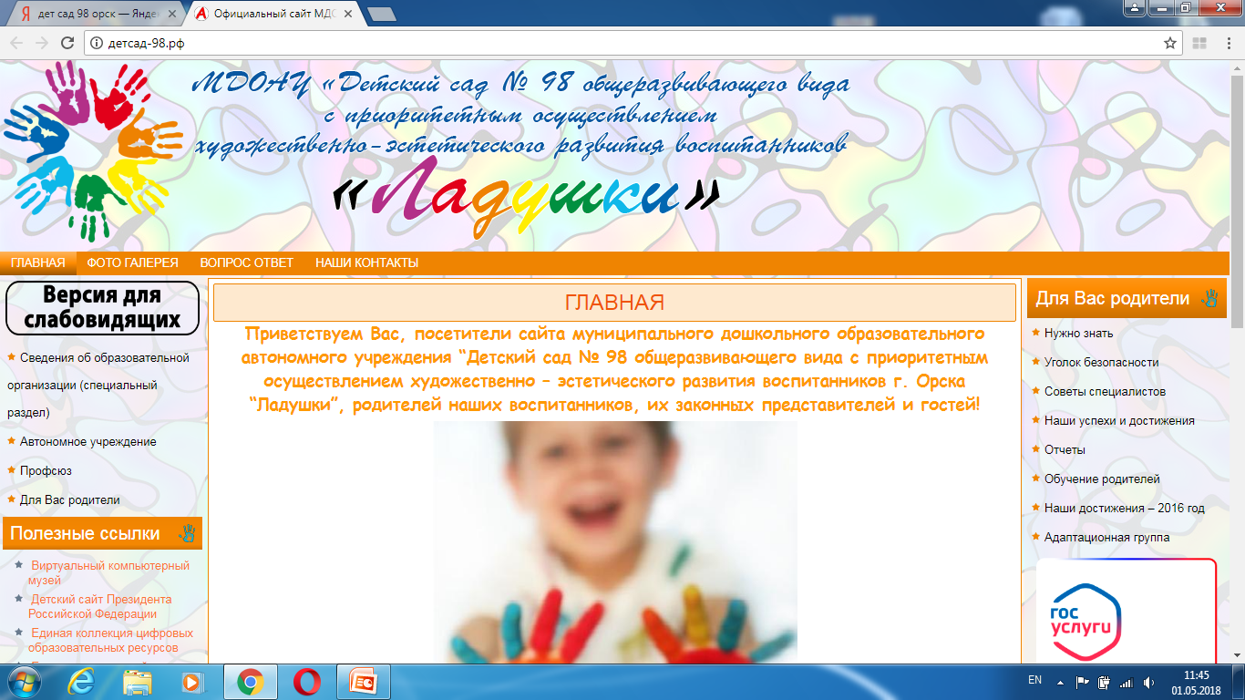
Использование сайта ДОО и социальной сети для информирования и получения обратной связи по вопросам взаимодействия педагогов и родителей

Slide 27
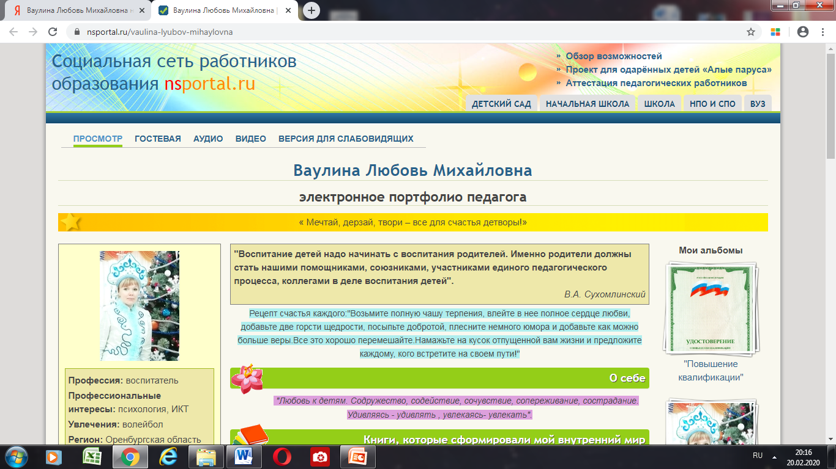
Использование персонального сайта педагога для взаимодействия с семьями воспитанников

Slide 28
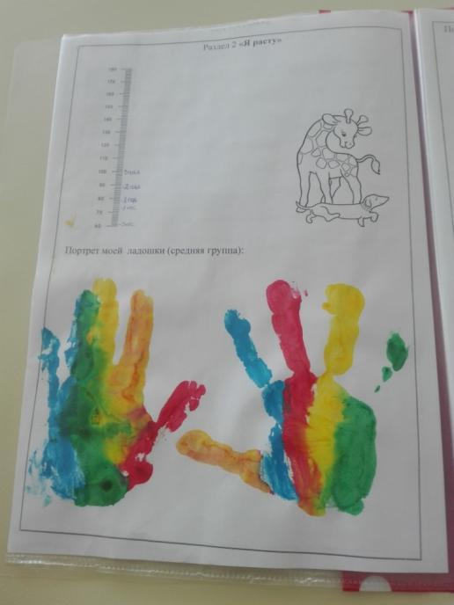
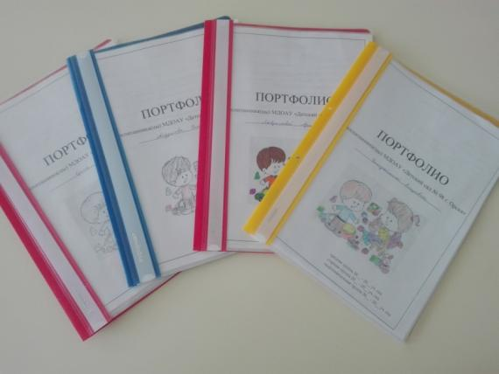
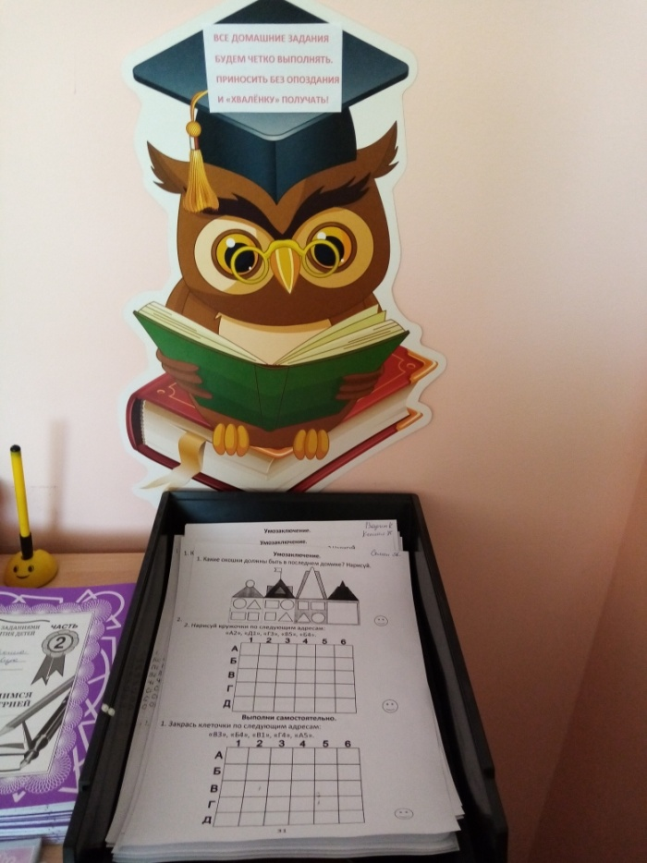
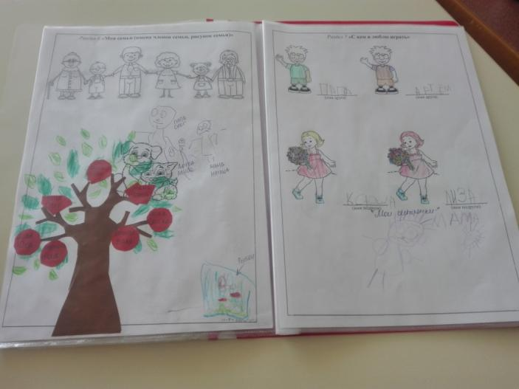

РАБОТА С ПОРТФОЛИО

Slide 29
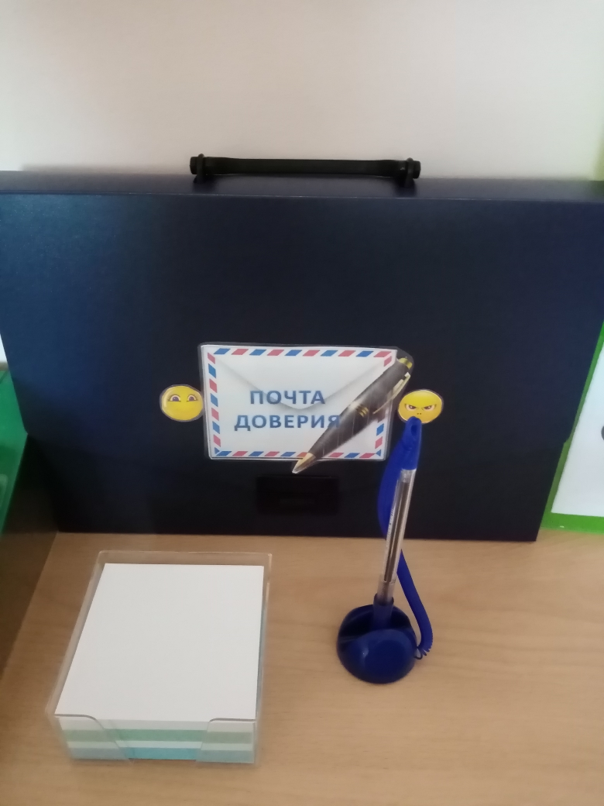
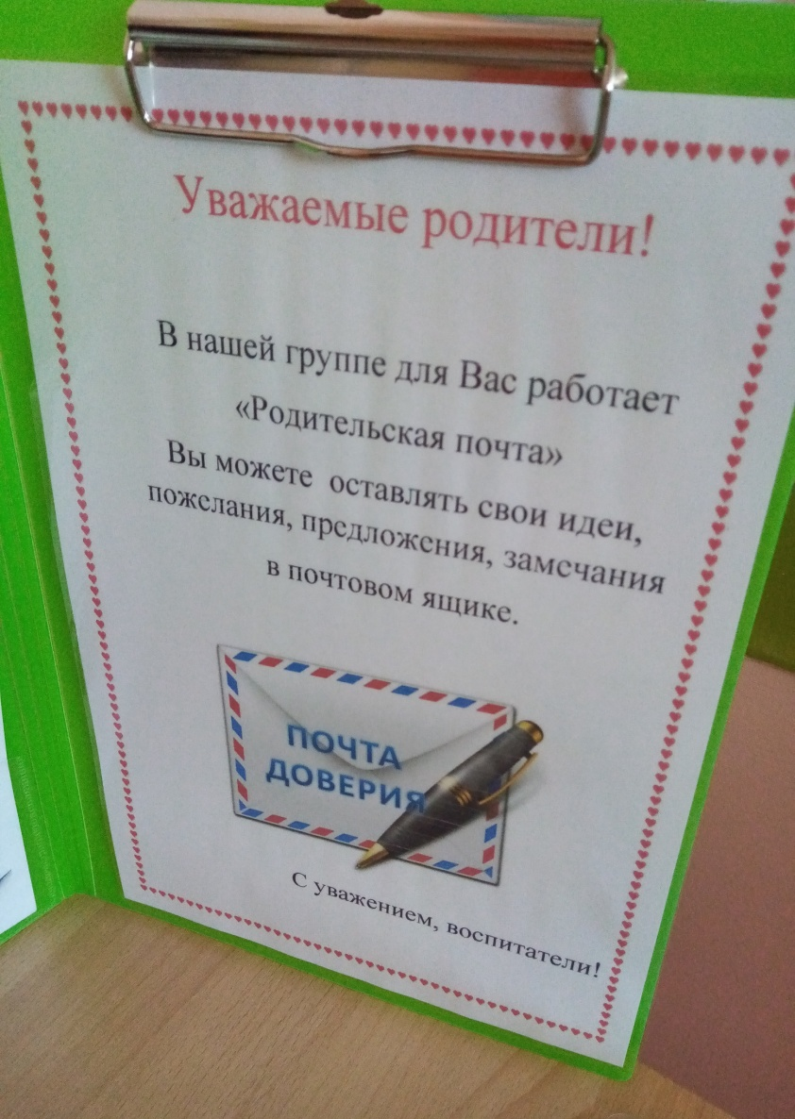
«РОДИТЕЛЬСКАЯ ПОЧТА»

Slide 30
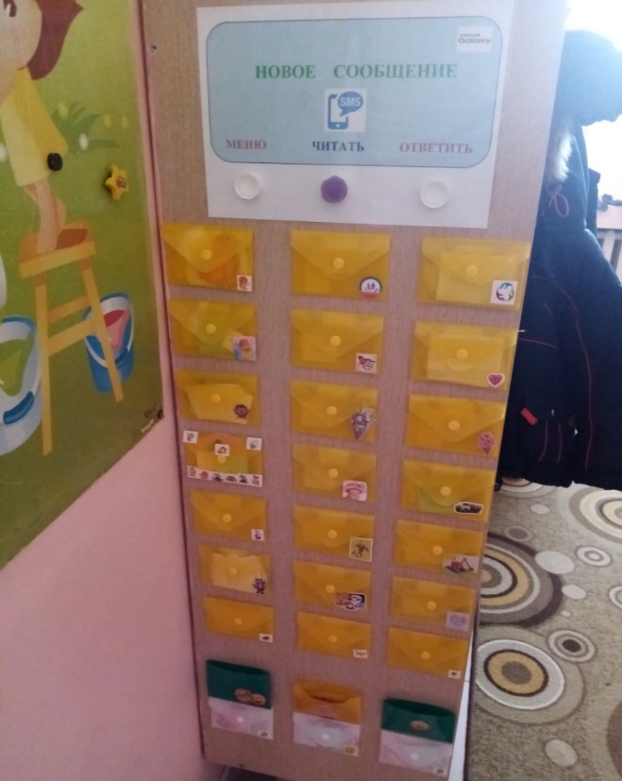
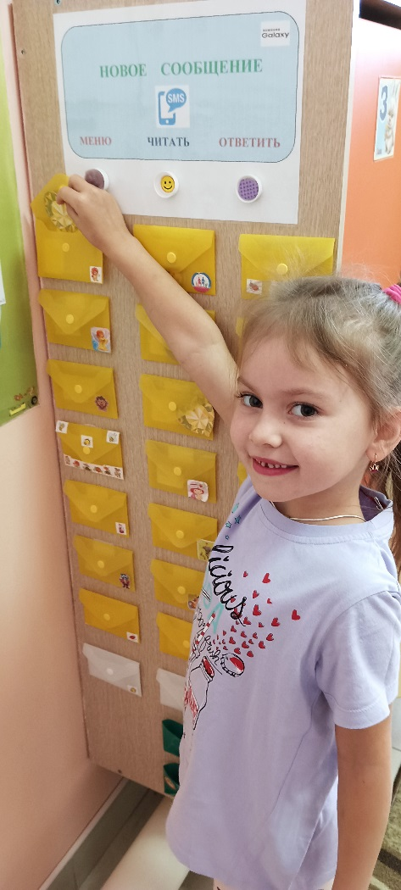
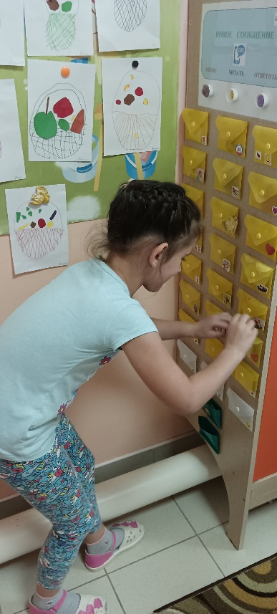
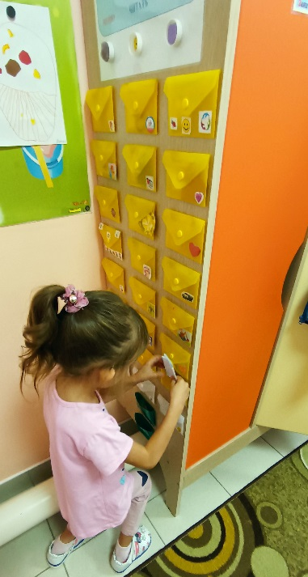
ИГРОВОЙ МОДУЛЬ «Телефон доверия»

Slide 31
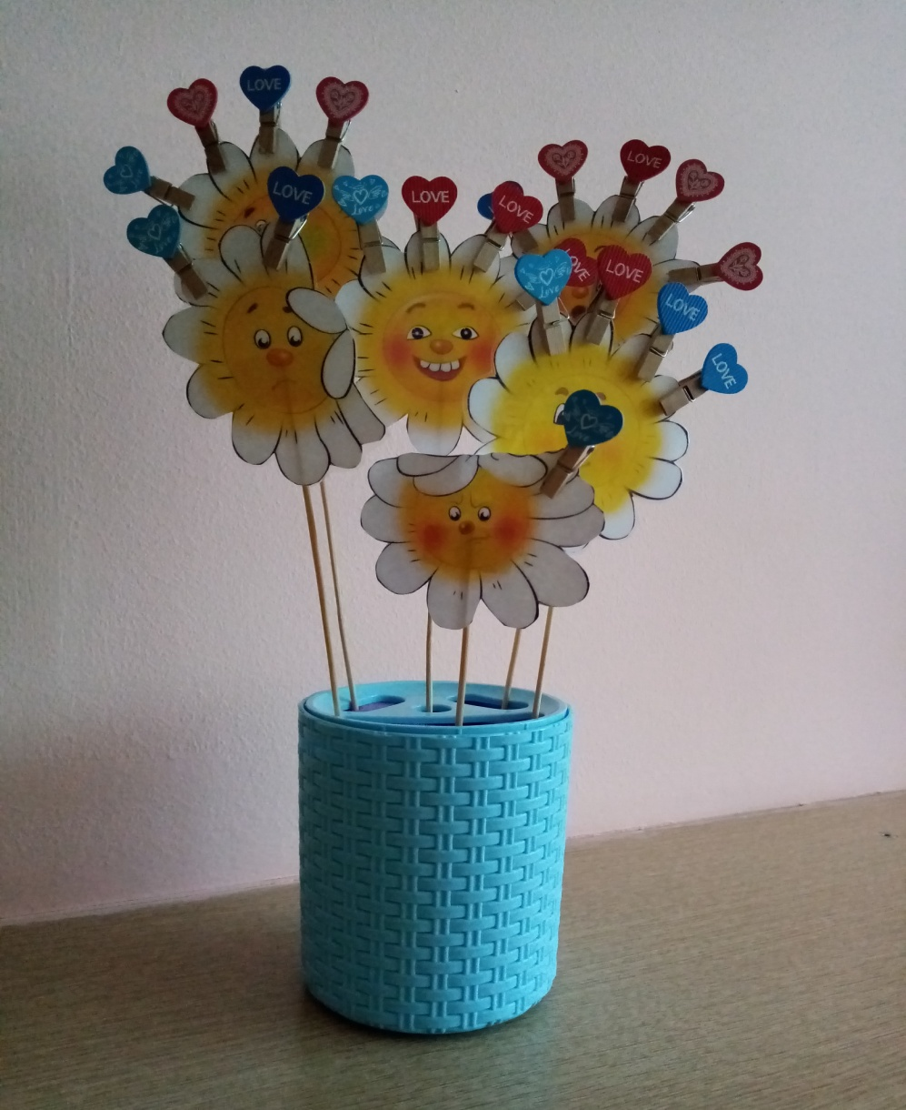
ИГРОВОЙ МОДУЛЬ «НАШЕ НАСТРОЕНИЕ»
Для родителей

Slide 32
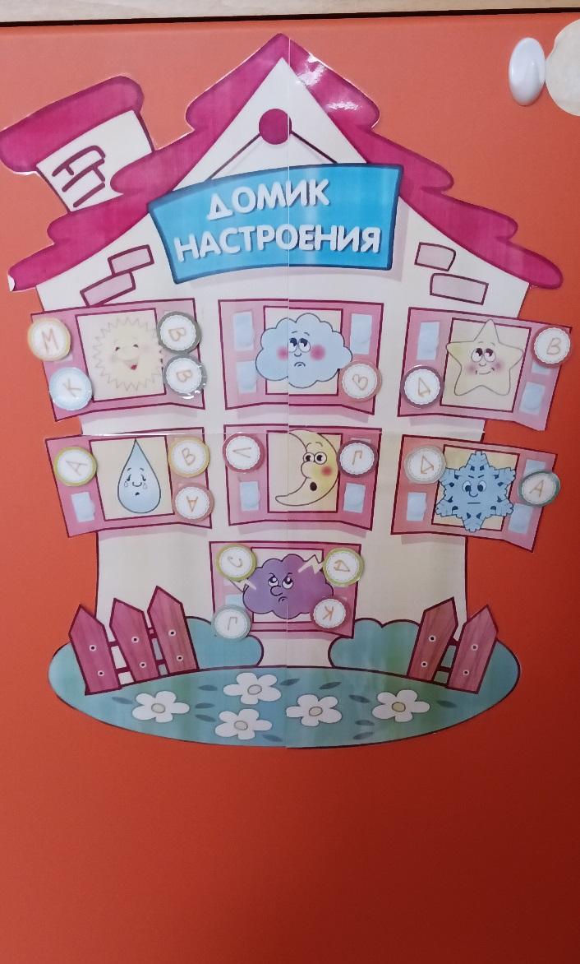
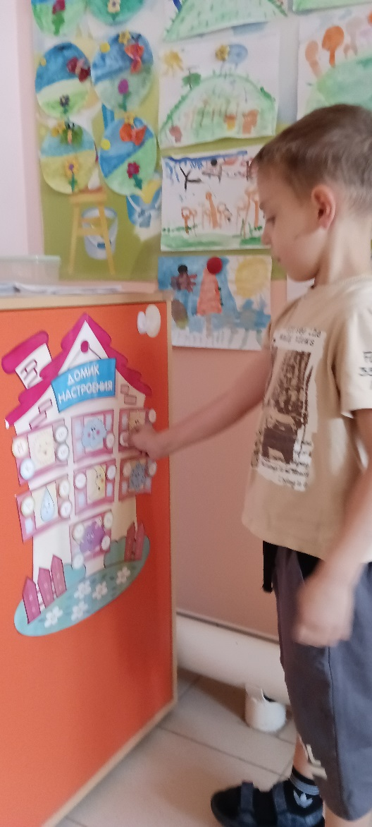
ИГРОВОЙ МОДУЛЬ «НАШЕ НАСТРОЕНИЕ»
Для детей

Slide 33


ИГРОВОЙ МОДУЛЬ «НАШИ ПОЗДРАВЛЯЛОЧКИ»

Slide 34


ИГРОВОЙ МОДУЛЬ «Доска выбора»

Slide 35



«Постеры достижений»

Slide 36



ИГРОВОЙ МОДУЛЬ «Встреча и прощание»

Slide 37



